Slide 1
AI Agent 協作開發流程：
內部會議精簡版
FSC1 內部會議｜為什麼要做成產品｜2026 年 10 月

Slide 2
一頁看懂：把 Rex 的開發流程做成可以重複提供的服務，先在自己的案例跑通，再帶客戶做
做什麼
以 Rex v3 的五個階段為骨架，加上指定核准人的關卡、每階段的交接檔案，以及上線後的回饋，把直線流程變成循環。
今天要決定
1
1 五頁案例頁用哪一個專案（IT 團隊的真實專案，或理賠進度自助查詢示範）
2 需求分析由 BA、IT、AI 怎麼分工
3 工具包第一版：三份範本＋一條規範技能＋上線閘門
4 誰錄五個階段的畫面、什麼時候錄
為什麼做成產品
只接專案，營收要靠多請人才能成長；同業也已經把保險顧問服務做成產品。把流程整理成工具包，每做一個案子都留下可以重複使用的東西。
2
怎麼開始
用一個案例走完五個階段，同時產出工具包第一版、五頁案例頁和第 3 集影片的示範畫面。對外主推「陪你做一個試點」。
3
一句話：AI 讓每一步更快、每一步都有紀錄；要不要做、能不能上線由指定的人決定。我們把這套做法做成工具包和服務。

Slide 3
為什麼要做成產品：只接專案會卡在人力，同業已經在做，而這套流程本來就適合產品化
三個理由
我們有沒有條件：產品化需要的三種能力
1 只接專案，成長卡在人力
服務靠人力，毛利偏低；多賺一塊錢就要多請一個人。文章舉例：SaaS 新創估值約為年營收 6–8 倍，專案型服務只有 1–2 倍。
能力
已經有
還要補
領域專業
保險流程、法規、核心系統、IFRS 17
寫成技能與檢查清單
2 同業已經在做
Deloitte 有保險業 AI 導入藍圖與預建代理，Capgemini 有核心系統 AI 工具組，Deloitte、KPMG 把 IFRS 17 做成加速器。客戶會拿這些來比較。
自有數據
研究、簡報、影片腳本
範本、規範規則庫、專案紀錄，要從案例累積
3 這套流程本來就適合
開發工作多半是「常發生、規則清楚」的活動，例如欄位清單、測試案例、文件。文章指出這類活動最適合做成產品。
技術平台
IT 團隊已在用 AI 協作開發
工具包第一版（範本、技能、閘門）
提醒：產品化常要花好幾年，而且是從一個客製專案長出來的（文章案例從 2013 年的專案到 2015 年才成為產品）。同業也有把軟體產品賣掉的例子，維護成本不低。所以先做「陪你做」的試點和工具包，不直接做軟體。
來源：Sawhney, MIT Sloan Management Review, 2024；同業資料見 research/productization/保險顧問產品化服務盤點.md（業者自述，未經獨立驗證）。估值倍數為文章所述。

Slide 4
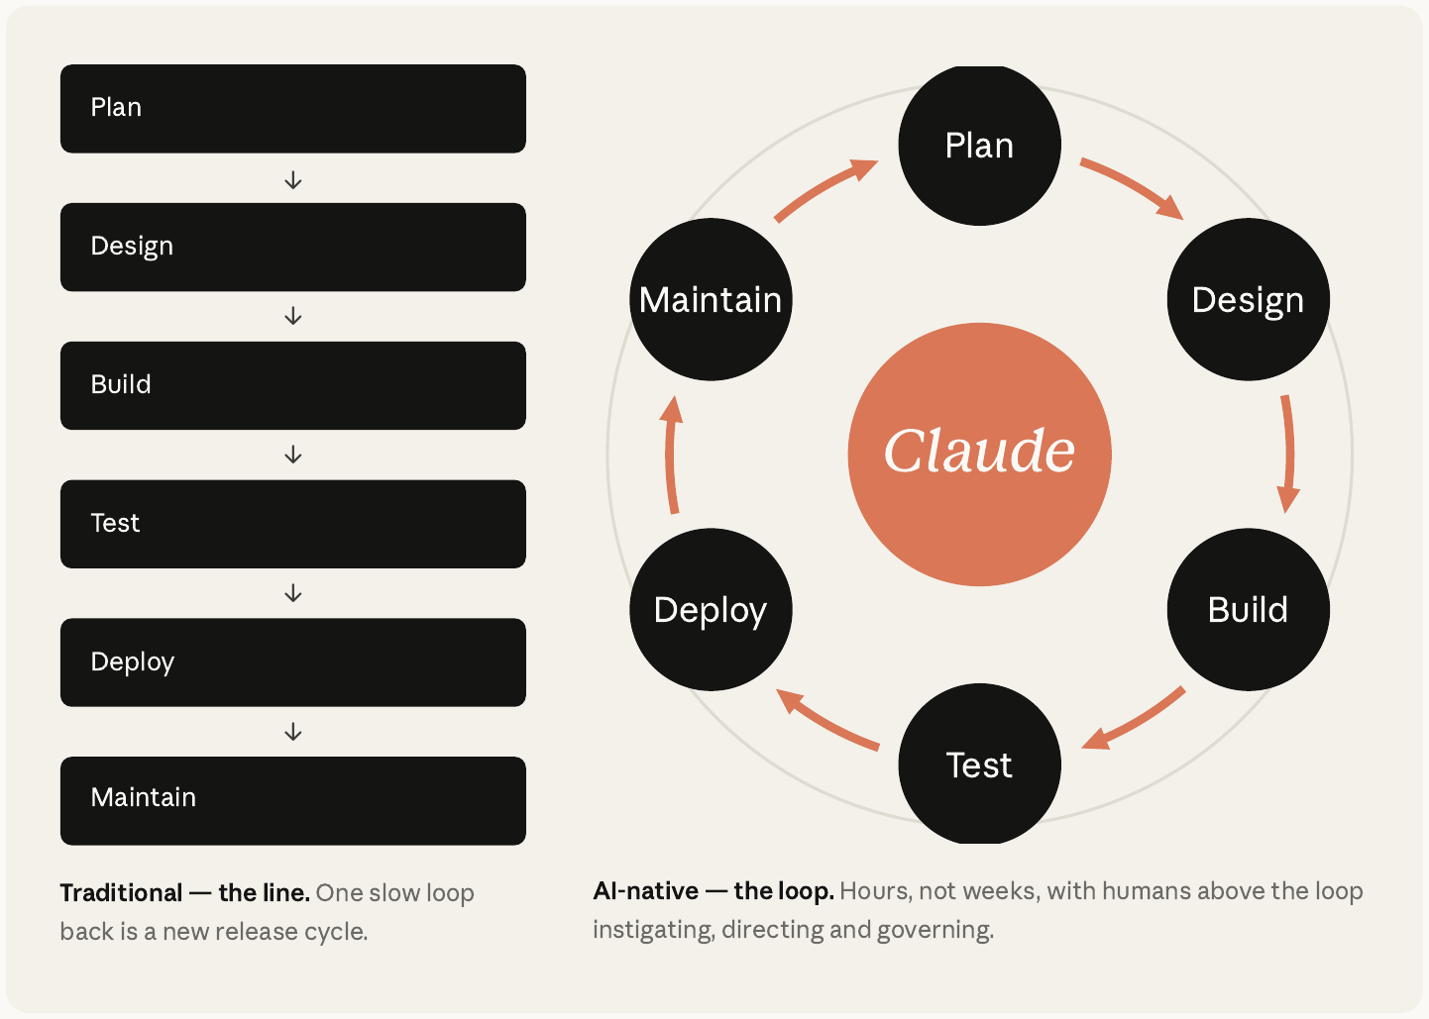
從直線變循環：Rex 的五個階段放進循環，每一步交出檔案、由指定的人核准
v3 階段
交出的檔案
誰核准
需求分析
需求說明、Prototype
① 產品負責人
SA&D
規格書、ERD、API
② 產品負責人＋技術主管
開發
實作計畫、程式
③ 工程師
測試
測試結果、報告
AI 先自行驗證
上版／交付
審查與核准紀錄
④ 程式負責人 ⑤ 發布經理
（新增）維運
事件紀錄 → 新需求
服務負責人
圖：Anthropic 手冊圖 2（同 AI 原生 SDLC 簡報第 6 頁）
和 v3 的差別：核心原則「AI 先產出 → IT Review → 修正 → 定稿 → 才進下一階段」不變。新增兩點：每個關卡有指定核准人並留下紀錄；上線後的異常由 AI 先診斷，寫成新的需求說明，回到第一步。
左圖：左邊傳統的直線，六個階段依序交接；右邊 AI 原生的循環，AI 參與每個階段，人在上方發起、指揮與把關。

Slide 5
哪些先交給 AI，也就是哪些先做成工具包：常發生、規則清楚的工作優先
常發生
常發生 × 判斷少
AI 先做，IT 確認
常發生 × 判斷多
AI 起草，IT 逐項審查
和產品化的關係
左上：工具包第一版從這裡做。最常發生、最快看到效果，也最容易重複賣。
右上：「陪你做」時由我們帶客戶審查。AI 讓審查變快，不會讓審查消失。
左下：做成範本，放進工具包。
右下：永遠留給客戶的人，對應五個人工關卡。
出處：Sawhney, MIT Sloan Management Review, 2024 產品化第一步：把服務拆成活動，用「頻率」和「認知複雜度」評估。
欄位清單、Test Case、Test Data、Unit Test、註解與文件、Release Note
程式碼、API 規格、ERD、Code Review 風險檢查、測試失敗原因分析
少發生
少發生 × 判斷少
做成範本，重複使用
少發生 × 判斷多
人決定，AI 只提供資料
Deploy Guide、User Guide、Migration Script、部署腳本
接受需求、架構選型、核准合併、授權上線、事件處置
需要判斷：少 ─────────────→ 多
任務清單取自 Rex《AI Agent 協作開發流程與產出範本》v3 各階段「AI 可以做什麼」；分類為提案，請 IT 團隊依實際專案調整。

Slide 6
工具包第一版做什麼：把規則從 Prompt 寫進範本、技能與自動閘門，不靠個人功力
1 Prompt 六要素
2 範本與團隊說明檔
3 技能（Skill）
4 自動閘門（Hook）
v3 附錄已有。效果因人而異
需求說明、規格、計畫用固定格式；團隊慣例 AI 每次都先讀
資安、個資、委外規範寫成檔案，自動套用；讓違規變少
沒有核准不能合併、不能上線，個人關不掉；讓違規幾乎做不到
第一版交付內容
Review Checklist：v3 五項＋新增四項
1 需求說明、規格、實作計畫三份範本（第 2 層）
2 一條保險業規範技能，例如「入口網站不能新增個資」（第 3 層）
3 上線閘門：沒有核准不能合併、不能上線（第 4 層）
4 Review Checklist 九項
5 五階段案例：每階段三張截圖、一個數字
v3 已有五項
正確、完整、一致、安全、可追溯
法遵
有沒有用到個資？資料是否在可給 AI 讀的範圍內？
職責分離
寫程式的 AI 不能自己核准；關卡由指定的人簽
測試證據
有自動測試結果，案例綁需求編號
紀錄完整
誰核准、何時、套用哪版規範，查得到
新增四項對應保險業 AI 自律規範與金管會 AI 指引的治理與問責原則。來源：Rex《AI Agent 協作開發流程與產出範本》v3 第 16、18 頁；Anthropic《The AI-Native SDLC Playbook》 第 25–27、40–46 頁。

Slide 7
怎麼賣：同一套流程包成三種方案，主推「陪你做一個試點」
你自己做 工具包
陪你做（主推） 試點陪跑＋教學
幫你做 駐點開發
範本、規範技能、自動閘門與 Review Checklist；適合已有 IT 團隊、只缺方法的客戶
現況診斷、挑一個試點、帶團隊用真實需求走完五階段、試點前後比較成效
FSC1 人力駐點用這套流程開發，交付程式、文件與完整紀錄，期末交接工具包
產品化五步驟：我們走到哪裡
步驟
要回答的問題
進度
我們的狀況
1 評估潛力
能做成產品到什麼程度？
●
已用矩陣分好（第 5 頁）
2 決定程度
客戶想要多少人力參與？
◐
三種方案草案，範圍待 Sam、Luke 決定
3 服務組合
給哪種客戶什麼方案？
◐
主推陪你做；差異：台灣法規、在地核心系統、可稽核的人工關卡
4 建立能力
領域專業、自有數據、技術平台
○
靠第一個案例累積範本、規則庫與紀錄
5 帶領轉型
計價、KPI、組織怎麼改？
○
報價考慮改成「每次診斷」「每個試點」固定價，不按人天
●完成 ◐部分 ○尚未開始。三種方案與五步驟出自 Sawhney, MIT Sloan Management Review, 2024。對外不點名同業、影片不提價格。

Slide 8
下一步：一個案例同時產出工具包、案例頁和影片示範
事項
負責
期限
選定案例並錄製五階段畫面（示範資料一律用假資料）
Rex、Kenny
會議決定
填寫 IT 團隊實績填寫表
Kenny／IT 團隊
會議決定
三份範本、規範技能、Review Checklist 初版
BA 起草、Rex 確認
會議決定
工具包名稱與範圍、三種方案報價
Sam、Luke
會議決定
第 3 集影片腳本檢視（第③段示範用同一批錄影）
影片組、Sam
10/28
獨立性檢查
影片組、R&Q
11/04
一次錄、三處用
五頁案例頁、第 3 集影片第③段示範、對客簡報「為什麼是 PwC FSC1」的實績欄。
所內規定
客戶資料不放外部 AI 工具；AI 產出對外前要人工確認；審計客戶先和 R&Q 確認獨立性。
負責人與期限為提案，以會議決定為準。完整說明見 24 頁更新版。

Slide 9
附錄｜來源
上週版本
Rex《AI Agent 協作開發流程與產出範本》v3（19 頁）。五階段架構、IT／AI 分工、Review Checklist、Prompt 六要素。
流程與圖
Louis Claxton，Anthropic《The AI-Native SDLC Playbook》，2026，圖 2「The line and the loop」。白話說明見 research/ai-native-sdlc/AI原生SDLC_白話說明.pptx。
產品化
Mohanbir Sawhney，〈How to Turn Professional Services Into Products〉，MIT Sloan Management Review，2024。整理見 research/productization/MIT-SMR_專業服務產品化_文章報告.md。
同業盤點
research/productization/保險顧問產品化服務盤點.md（業者新聞稿與產品頁，含連結）。
完整版
research/ai-native-sdlc/AI協作開發流程_小組會議更新版.pptx（24 頁，含法規與成效指標）。

